Slide 1
Nekaj pomembnih podatkov za boljše razumevanje potrebnih ukrepov
Milan Krek NIJZ OE Koper
5.4.2020

Slide 2
Vpliv ukrepov na število okužb in na število mrtvih
 | Brez ukrepov | Z celovitimi ukrepi
okuženih | 7 milijard ljudi | 2,5 milijarde ljudi
mrtvih | 40 milijonov | 10 milijonov

Slide 3
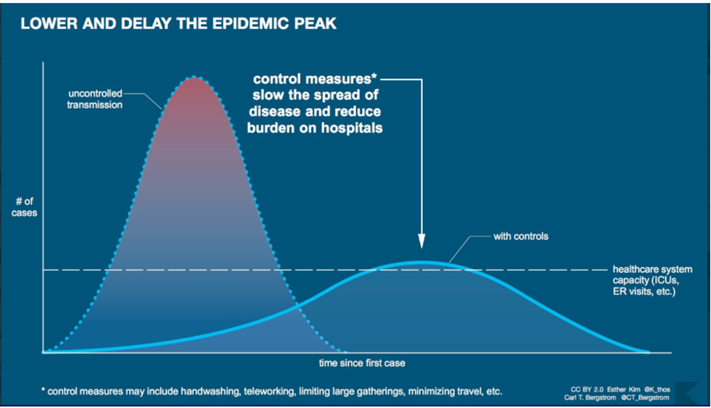
Vpliv ukrepov

Slide 4
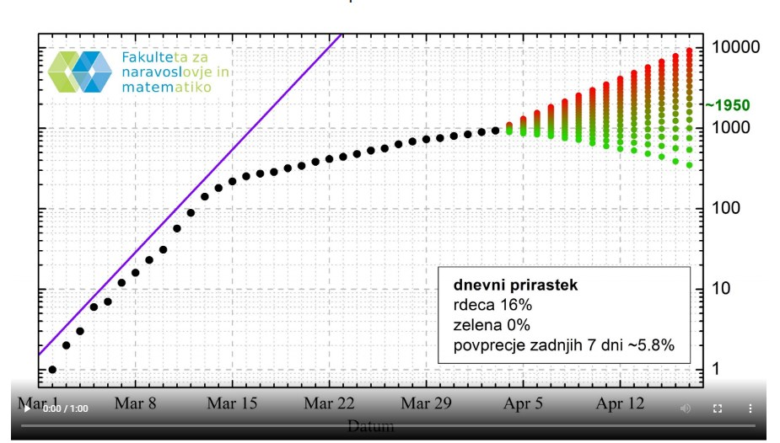

Slide 5
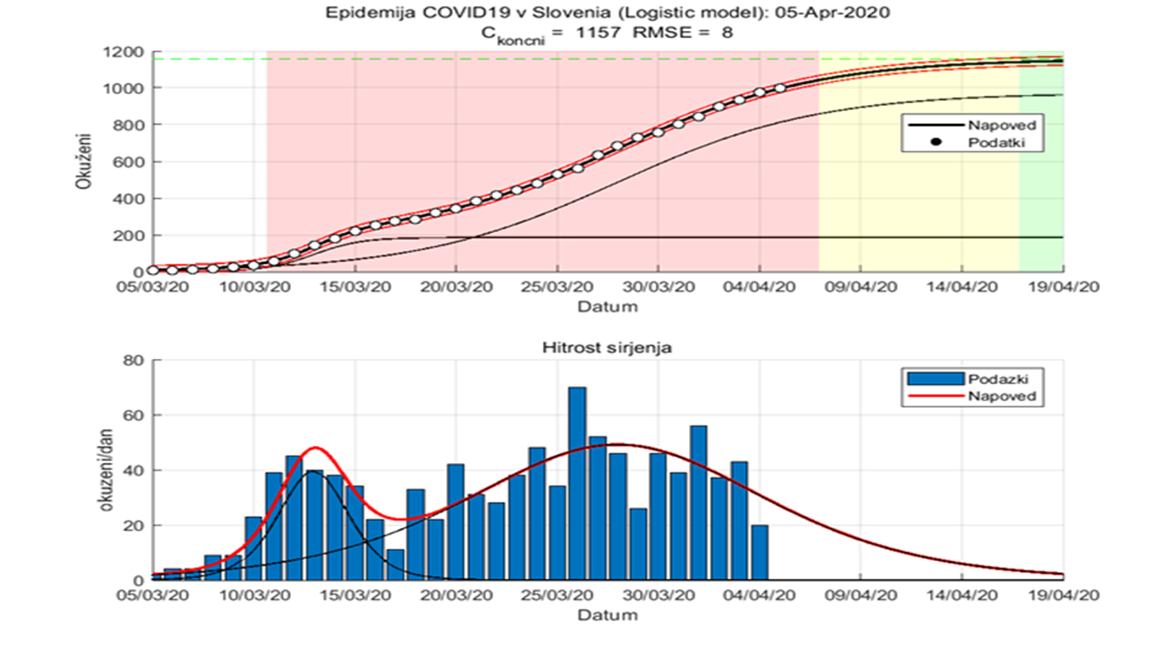

Slide 6
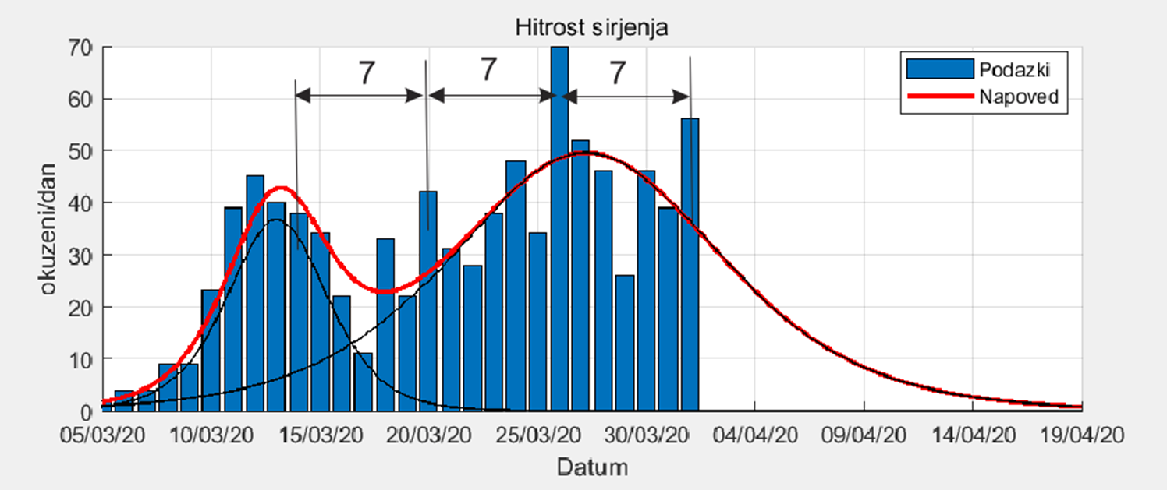

Slide 7
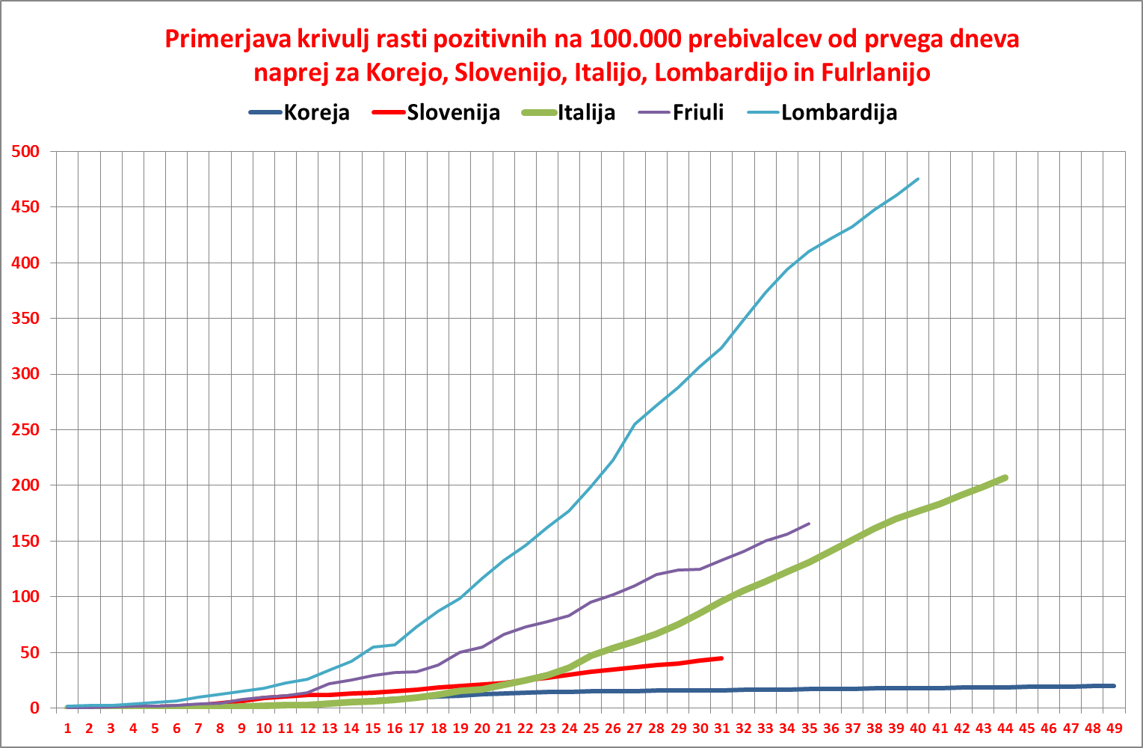
Kje smo ?

Slide 8
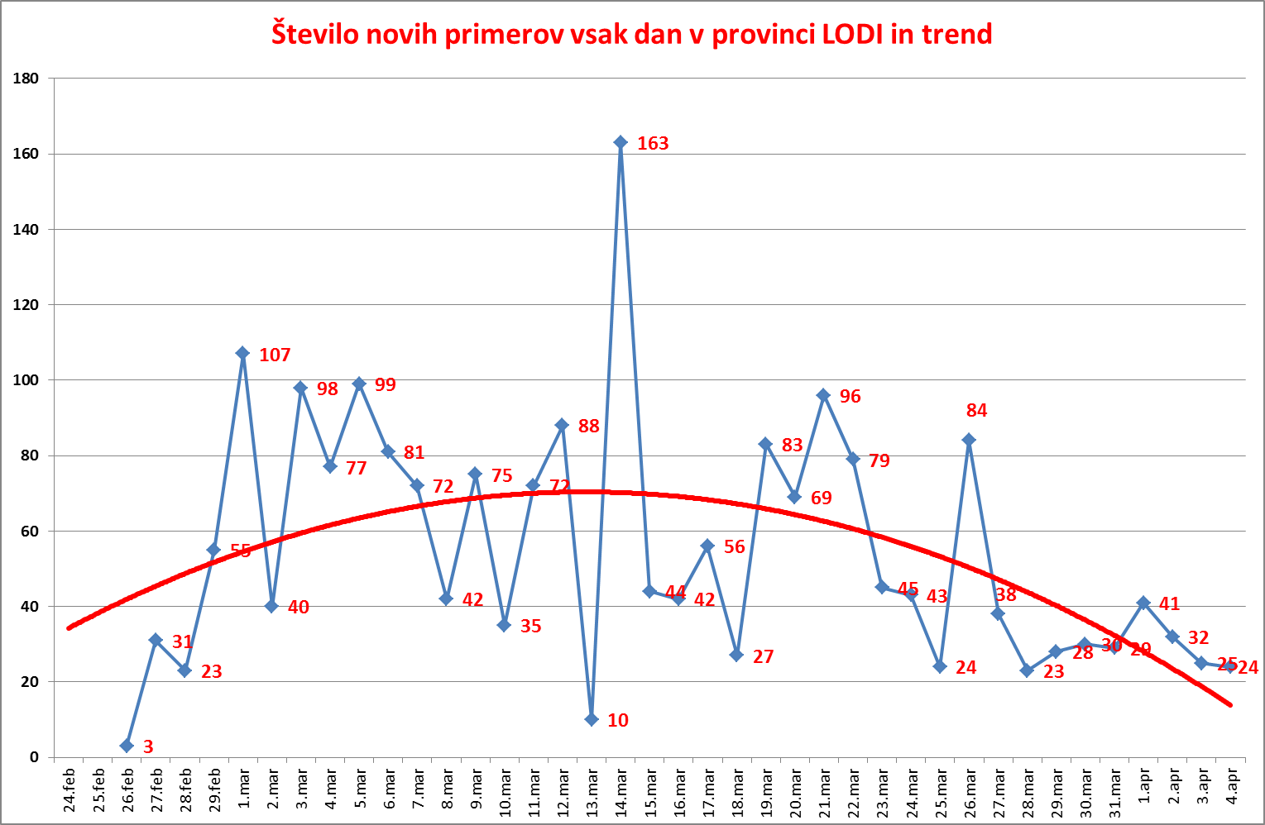

Slide 9
